Slide 1
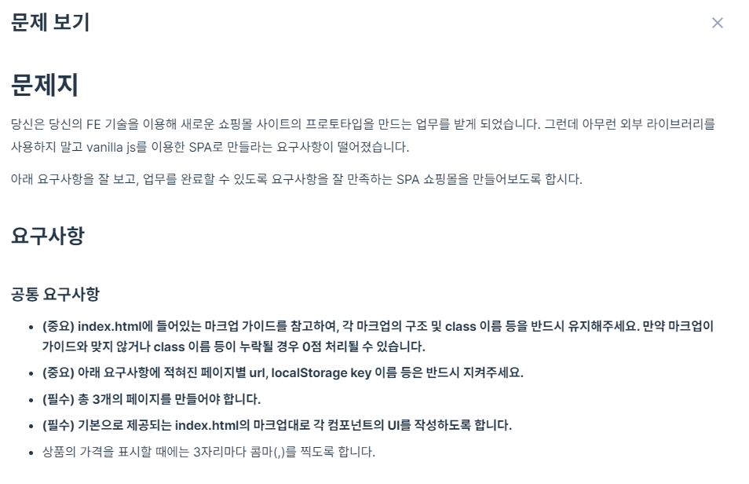

Slide 2
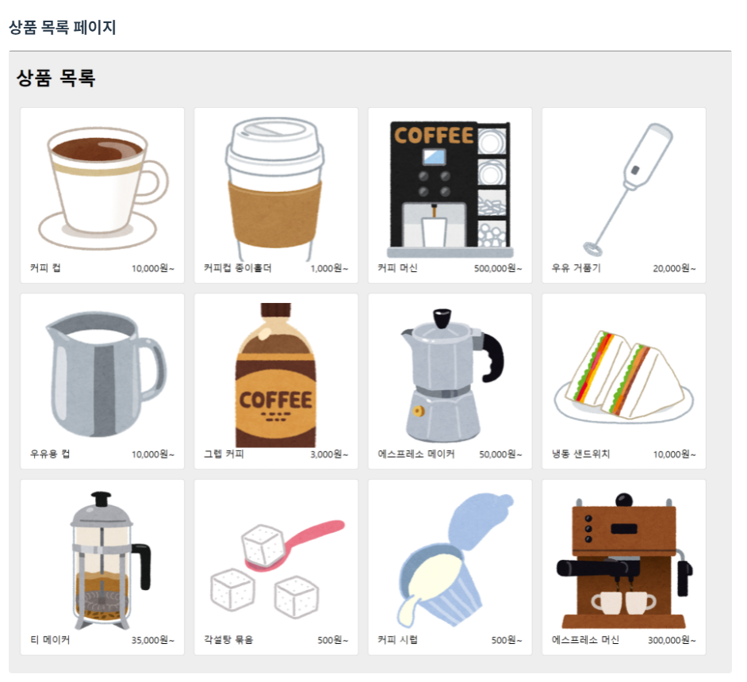
url: /web/
위의 디자인에 따라 상품 목록을 렌더링 합니다.
목록에서 상품 카드를 클릭하면 상품 상세 페이지로 이동합니다.

Slide 3
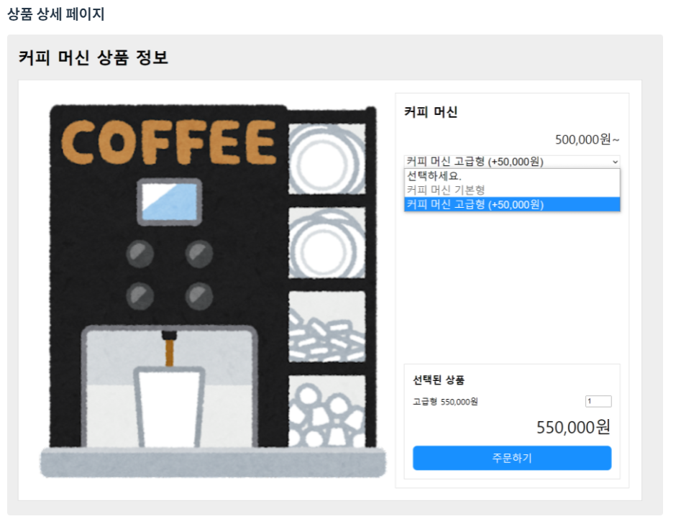

Slide 4
url: /web/products/:productId
(필수) productId에 해당하는 상품을 불러오고, 상품 정보를 렌더링 합니다.
반드시 아래 형식에 맞게 옵션 텍스트를 렌더링 해주세요.
(필수) 상품 옵션가가 0인 경우, 아래의 형식으로 전체 옵션이름을 렌더링 합니다.
${상품이름} ${옵션이름}
(필수) 상품 옵션가가 0보다 큰 경우, 아래의 형식으로 전체 옵션이름을 렌더링 합니다.
${상품이름} ${옵션이름} (+${옵션가격}원)
옵션 가격을 렌더링하는 경우 가격 부분에 3자리마다 콤마(,)를 찍도록 합니다.
(필수) 재고가 0인 상품의 경우, 아래의 형식으로 전체 옵션이름을 렌더링 합니다.
(품절) ${상품이름} ${옵션이름}
option에 disabled attribute를 지정하여 선택되지 않게 합니다.
(필수) 상품의 옵션을 선택하면, 선택된 상품을 보여주는 영역에 추가합니다.
(필수) 이미 선택된 상품은 다시 선택해도 선택된 상품에 추가되지 않아야 합니다.
(필수) 선택된 옵션들의 총 가격을 계산해서 위의 이미지처럼 렌더링합니다.
옵션별 가격은 상품 가격 + 옵션 가격을 합친 값입니다.
각 옵션별 가격은 수량만큼 곱해야 합니다.
선택된 상품의 input에서 수량을 변경하면 수량이 변경되어야 합니다.
선택한 옵션의 개수를 변경 시, option의 stock을 넘을 수 없게 해야합니다.
해당 input에 숫자가 아닌 값을 넣은 경우 무시하도록 합니다.
(필수) 주문하기 버튼을 누르면 localStorage에 아래 형태의 데이터로 상품들을 추가하고, /cart 페이지로 이동합니다. 이때 localStorage에 담는 키 이름은 반드시 products_cart 라는 이름으로 하도록 합니다.
[ { productId: '상품 id', optionId: '선택한 옵션의 id', quantity: '선택한 수량' } ]

Slide 5
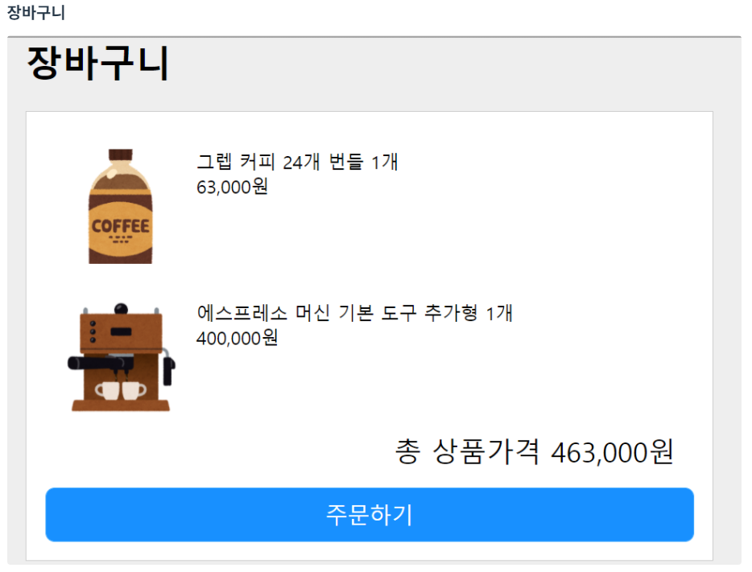

Slide 6
url: /web/cart
(필수) local storage에 담아둔 장바구니 관련 데이터를 이용해 상품 및 상품 옵션 데이터를 불러오고, 화면 가이드에 맞게 장바구니에 담긴 상품들을 렌더링 합니다.
출력 텍스트 형식은 마크업, 그리고 예시 화면과 같게 해주세요.
${상품이름} ${옵션이름} ${수량}개의 형식입니다.
상품은 여러 종류를 담을 수 있어야 합니다.
1번 상품 상세 페이지에서 상품을 고른 뒤 주문하기를 누르고, 다시 상품 목록 페이지로 돌아가 2번 상품 상세 페이지에서 상품을 고른 뒤 주문하기를 누르면 장바구니 페이지에서 선택된 1번 상품과 2번 상품 모두 렌더링 되어야 합니다.
위의 경우, 다시 상품 목록 페이지로 돌아가는 것은 뒤로 가기를 통해 이동하면 되며, 별도의 기능 구현은 필요하지 않습니다.
(필수) 장바구니에 담긴 상품은 예시처럼 상품의 기본가 + 옵션가와 각 옵션의 수량을 더한 총액을 맨 아래 총 가격 부분에 출력해야 합니다.
출력 텍스트 형식은 마크업, 그리고 예시 화면과 같게 해주세요.
총 상품가격 ${계산된 총 상품 가격}원의 형식입니다.
(필수) 주문하기 클릭 시, alert을 이용해 주문되었습니다 메시지를 띄우고 상품 목록 페이지로 이동시킵니다. 이때 local storage에 담아둔 장바구니 값들은 모두 비워야합니다.
만약 장바구니에 담은 상품이 없는 채로 장바구니 페이지에 들어오면 alert을 이용해 장바구니가 비어 있습니다 메세지를 띄운 후 상품 목록 페이지로 이동시킵니다.

Slide 7
API 명세
상품 목록 조회
GET - https://uikt6pohhh.execute-api.ap-northeast-2.amazonaws.com/dev/products
상품 목록을 조회합니다.
응답은 아래와 같습니다.
각 항목이 나타내는 값은 아래와 같습니다.
id: 상품 id
name: 상품 이름
imageUrl: 상품 이미지 주소
price: 상품 가격
[
{
"id": 1,
"name": "커피 컵",
"imageUrl": "https://grepp-cloudfront.s3.ap-northeast-2.amazonaws.com/programmers_imgs/assignment_image/cafe_coffee_cup.png",
"price": 10000
},
{
"id": 2,
"name": "커피컵 종이홀더",
"imageUrl": "https://grepp-cloudfront.s3.ap-northeast-2.amazonaws.com/programmers_imgs/assignment_image/coffee_cup_paper_sleeve.png",
"price": 1000
},
...
]

Slide 8
상품 옵션 및 수량 조회
GET - https://uikt6pohhh.execute-api.ap-northeast-2.amazonaws.com/dev/products/{productId}
productId에 해당하는 상품을 조회합니다.
응답은 아래와 같습니다.
{
"id": 1,
"name": "커피 컵",
"price": 10000,
"imageUrl": "https://grepp-cloudfront.s3.ap-northeast-2.amazonaws.com/programmers_imgs/assignment_image/cafe_coffee_cup.png",
"productOptions": [
{
"id": 1,
"name": "100개 묶음",
"price": 0,
"stock": 5,
"created_at": "2021-08-23T22:52:17.634Z",
"updated_at": "2021-08-23T22:52:17.638Z"
},
{
"id": 2,
"name": "200개 묶음",
"price": 8000,
"stock": 5,
"created_at": "2021-08-23T22:52:34.248Z",
"updated_at": "2021-08-23T22:52:34.252Z"
},
{
"id": 24,
"name": "10개 묶음",
"price": 0,
"stock": 555,
"created_at": "2021-08-23T23:03:04.873Z",
"updated_at": "2021-08-23T23:03:04.879Z"
}
]
}
각 항목이 나타내는 값은 아래와 같습니다.
id: 상품 id
name: 상품 이름
price: 상품 가격
imageUrl: 상품 이미지 주소
productsOptions
id: 옵션 id
name: 옵션 이름
price: 옵션 가격
stock: 재고

